Slide 1
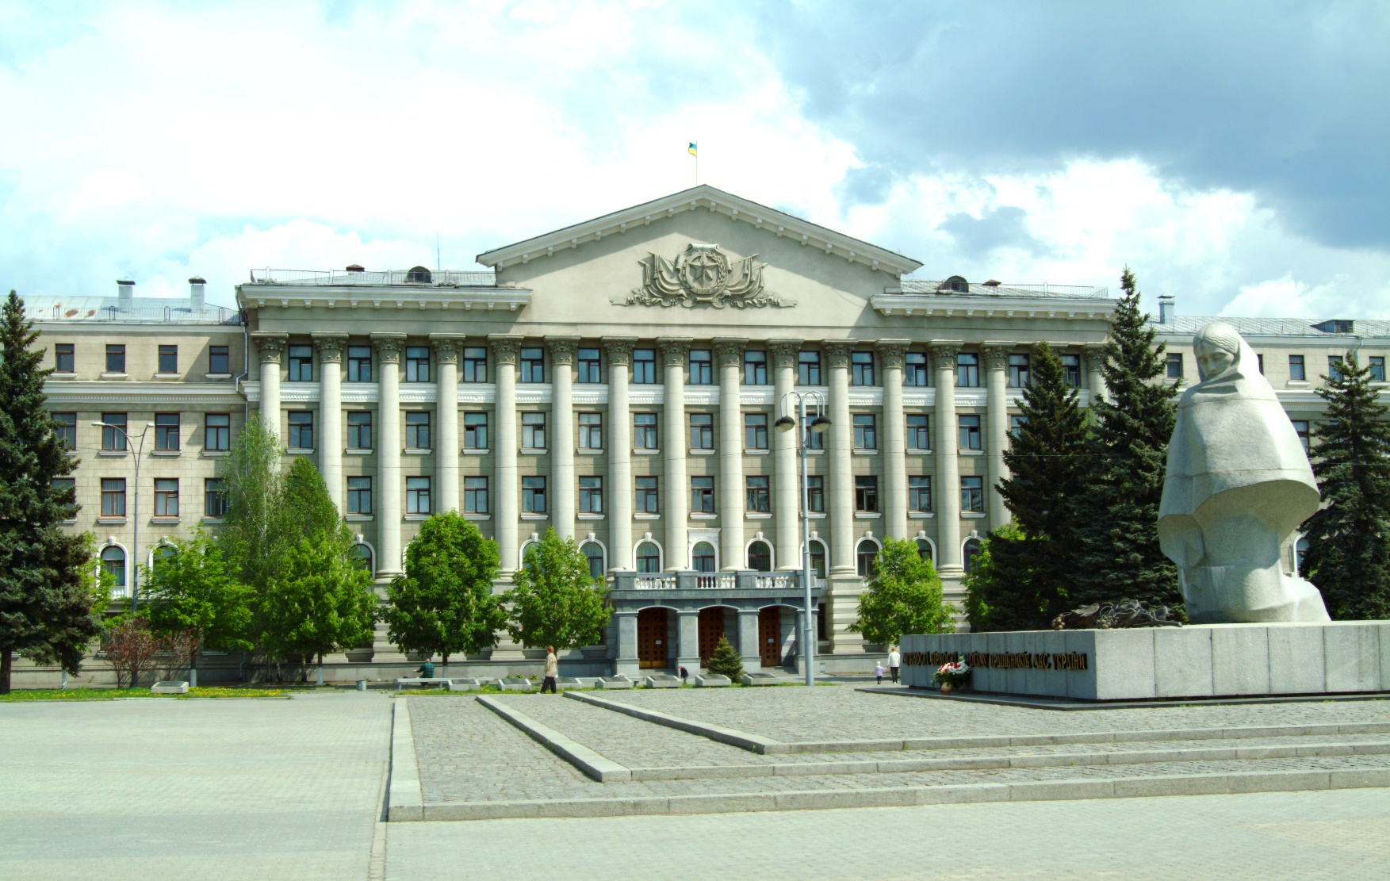


Національна академія внутрішніх справ
Кафедра теорії держави та права
Виконали:
Завальний А.М.,
Тюріна О.В.,
Кривицький Ю.В.
Київ – 2017

Slide 2
ТЕМА 3. СІМ’Я ЗАГАЛЬНОГО ПРАВА
Географія поширення англо-американської правової сім’ї охоплює країни різних континентів у той чи інший спосіб історично чи генетично пов’язані з Англією. Історичним джерелом і основою англо-американської правової сім’ї є англійське загальне право. Термін «загальне право» має подвійне тлумачення. Як правило, під цим терміном розуміють право англо-американської правової сім’ї. У вузькому значенні «загальне право» інтерпретується як право англійських королівських судів, що розроблялося для всієї країни на противагу місцевим звичаям

Slide 3
Основні терміни теми
Англо-американська правова сім’я
Загальне право
Право справедливості
Судовий прецедент
Прецедентне право
Статутне право

Slide 4
Навчальні питання теми
3.1 Формування та історичний розвиток сім’ї загального права
3.2 Особливості права Англії
3.3 Формування та особливості правової системи США

Slide 5
3.1 Формування та історичний розвиток сім’ї загального права
Англо-американська правова сім’я
(сім’я загального права) – це сукупність національних правових систем, що мають своїм історичним джерелом англійське загальне право, схожість в основних засадах правового регулювання, подібні риси структури права з превалюванням процесуального права, одноманітне розуміння природи норми права як казуального правила поведінки, створеного судовою практикою, та домінуючої форми права – судового прецеденту

Slide 6
До англо-американської правової сім’ї відносяться правові системи
Англії та Уельсу, Північній Ірландії, Австралії, Сполучених Штатів Америки, Канади, Нової Зеландії та деяких країн Британської Співдружності

Slide 7
Основні періоди розвитку англійського права
1. До 1066 р. – передував нормандському завоюванню, в цей період правосуддя здійснювалося на підставі місцевих звичаїв
2. 1066 – 1485 рр. (до встановлення династії Тюдорів) – становлення загального права, коли воно утверджується, долаючи опір місцевих звичаїв
3. 1485 – 1832 рр. – розквіт загального права, однак воно змушене було йти на компроміс з додатковою правовою системою, що знайшла своє відображення в нормах справедливості
4. 1832 р. – теперішній час – загальне право зустрілось із небаченим розвитком законодавства

Slide 8
Ознаки англо-американської правової сім’ї
структуру права складає загальне право і право справедливості
правові норми сформовані здебільшого в інститутах правах, без чіткого галузевого характеру
відсутній поділ права на публічне і приватне, домінуюче значення має процесуальне право в порівнянні з матеріальним
наявність статутного права (законодавства)
провідна роль у правотворчості відводиться суддям
основною формою (джерелом) права виступає судовий прецедент
правові звичаї виступають в якості допоміжних форм (джерел) права
правова доктрина як концептуально оформлена думка відомих учених з питань права носить прагматичний, прикладний характер
домінують права та свободи особи, що забезпечені судовим захистом, а не її обов’язки

Slide 9
3.2 Особливості права Англії
Англійське право має дуалістичний характер, тобто має подвійну структуру, яка виражається в розподілі права на
загальне право
право
справедливості

Slide 10
Загальне право
Право справедливості
– це не сукупність загальних принципів справедливості, а лише та частина англійського права, яка була розвинена у практиці саме суду лорда-канцлера
– це право, загальне для всієї Англії, створене в ході діяльності королівських судів, які іменувалися також судами загального права, що вийшли з королівської адміністрації

Slide 11
Принципи права справедливості, визнані всіма країнами загального права
згідно права справедливості будь-яке порушення повинно бути виправлене шляхом надання потерпілому засобів судового захисту
право справедливості наслідує загальне право, корегує його
при рівності суб’єктивних прав у сторін, які позиваються за правом справедливості, пріоритет має перша за часом правова вимога
право справедливості розглядає лише те в якості зробленого, що повинно було б бути зроблено
для права справедливості важливою є не стільки форма, скільки намір
хто шукає справедливості, сам повинен поступати справедливо
особа, яка шукає захисту у права справедливості, повинна бути бездоганною в усіх відносинах

Slide 12
історично норми загального права формувалися королівськими, а норми права справедливості – канцлерськими судами
норми загального права складають основну частину системи права, а норми права справедливості – доповнюючу
загальне право – це сукупність справ, що розглядається в усній процедурі, а право справедливості – в письмовій
у праві справедливості існують більш гнучка процедура, широкі апеляційні можливості, відсутній інститут присяжних
загальне право має більш формалізовану процедуру, свою техніко-юридичну термінологію, особливу класифікацію інститутів права
Відмінності між загальним правом
і правом справедливості

Slide 13
Англійське загальне право – це право судової практики. Суди не лише застосовують норму права, але і створюють їх
Судовий прецедент – це рішення суду з конкретної справи, яке містить юридичну норму й є обов’язковим при розв’язанні всіх наступних аналогічних справ
Це відбувається на підставі принципу «всі майбутні справи повинні розглядатися так, як і аналогічні попередні справи»

Slide 14
Прецедентне право – це рішення судів,
що є джерелами права.
Види прецедентного права:
загальне прецедентне право
прецедентне право, що тлумачить чинне законодавство

Slide 15
В англійському праві правило прецеденту розкривається доктриною через такі положення
1) рішення, прийняті Палатою Лордів є обов’язковими прецедентами для всіх судів
2) рішення Апеляційного суду є обов’язковим для нижчих судів і для самого Апеляційного суду (крім кримінальних справ)
3) рішення Високого суду є обов’язковим для нижчих судів. Інші суди прецеденту не створюють

Slide 16
необхідну частину рішення
похідну частину рішення
(obiter dictum)
(ratio decidendi)
Судовий прецедент містить:

Slide 17
3.3 Формування та особливості правової системи США
Право США, як й англійське право, є правом судової практики. Нарівні з цим у системі джерел права значна роль належить закону, і порівняно з англійським правом більш суттєве значення доктрини права

Slide 18
Особливості американського права
наявність Конституції (високий авторитет якої визначається, перш за все, тлумаченням її норм Верховним Судом США)
дворівневий характер правової системи: паралельне існування та взаємодія правової системи федерації та штатів
високий рівень структурованості та систематизованості правової системи
існування в кожному штаті відмінної системи законодавства та прецедентного права
наявність значної кількості консолідованих і кодифікованих актів
поєднання переважаючої ролі судової практики зі стрімким розвитком галузевого законодавства
менш формалізований характер прецеденту

Slide 19
1) федеральна конституція
2) федеральні законодавчі акти, договори та правила судового розгляду
3) федеральні адміністративні положення
4) федеральне загальне право
5) конституції штатів
6) законодавчі акти штатів і правила судового розгляду
7) адміністративні положення штатів
8) загальне право штатів
У праві США позиціонується принцип верховенства Конституції США і на цій основі існує відповідна ієрархія джерел права

Slide 20
Список використаних джерел
Бернхем В. Вступ до права та правової системи США / В. Бернхем. – К. : Україна, 1999. – 554 с.
Малишев Б. В. Судовий прецедент у правовій системі Англії : [монографія] / Б. В. Малишев. – К. : Праксіс, 2008. – 344 с.
Романов А. К. Правовая система Англии : учеб. пособ. / А. К. Романов. – 2-е изд., испр. – М. : Дело, 2002. – 344 с.
Фридмэн Л. Введение в американское право / Л. Фридмэн ; пер. с англ. Под ред. М. Калантаровой. – М. : Прогресс, 1992. – 286 с.

